Slide 1
Imagen: P. Erick Félix, CM

Slide 2
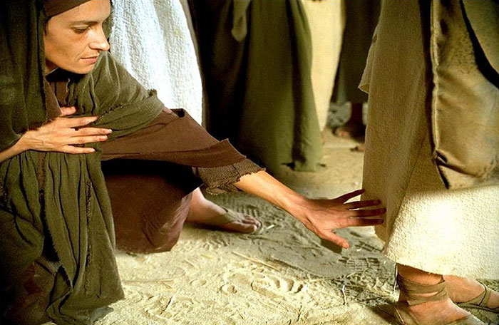
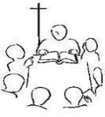
LECTIO DIVINA – DOMINGO 13° TO- Ciclo “B”
“TU FE TE HA CURADO”
Marcos 5, 21-43
TU FE TE HA
CURADO
27 Junio 2021

Slide 3
Ambientación: Una vela grande adornada con flores. Cartel: No temas, sólo cree. Imágenes que expresen la vida.
No temas,
sólo cree.
Cantos sugeridos: Siempre confío en mi Dios; El Señor es mi fuerza

Slide 4
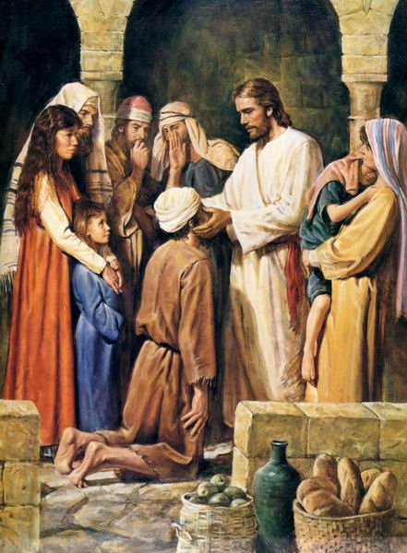
AMBIENTACIÓN:
Dios es amigo de la vida, el Dios que llama a compartir fe y bienes materiales, el Dios que se ha mostrado como Señor de la vida en Jesucristo. Si lo acogemos, llenaremos de fecundidad nuestra existencia.

Slide 5
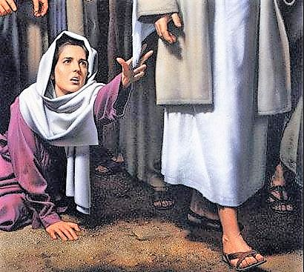
1.- ORACIÓN INICIAL:
Señor Jesús, una mujer enferma,
alguien que salió de la multitud,
que no tenía nombre,
creyó y esperó en ti,
estaba convencida que, con solo tocarte, ella quedaría curada, y así lo hizo y así sucedió con ella, pues al tocar tu manto, quedó inmediatamente curada.

Slide 6
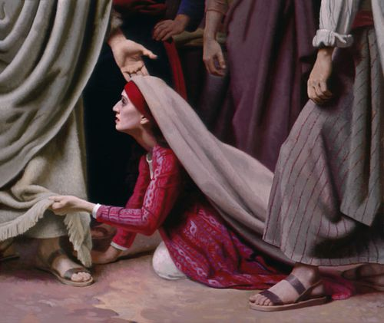
Señor, al ver el ejemplo de esta mujer, ayúdanos a conocerte cada vez más, a tener una fe vivencial, a creer en ti y a creerte a ti,
para que nuestra vida, esté animada e impulsada por ti, esperando todo de ti,
confiando siempre en ti.
Auméntanos la fe y ayúdanos creer siempre más en ti. Que así sea.

Slide 7
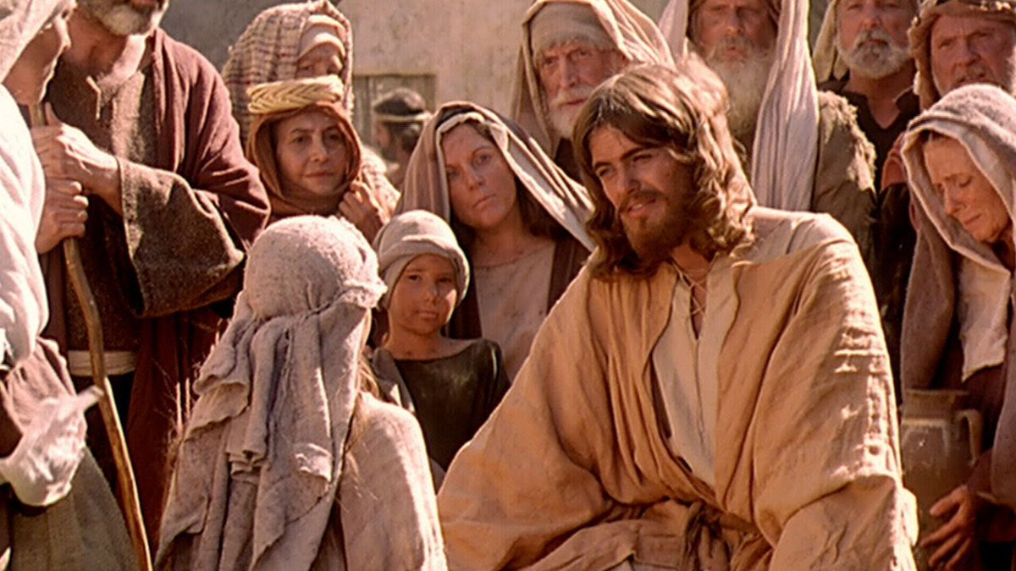
LECTIO
¿Qué dice el texto? Mc 5, 21-43
Motivación:
El texto de hoy muestra la respuesta de fe que los discípulos no supieron dar, puesta en los labios y en la vida de una mujer y de un dirigente de la sinagoga judía. Esa fe hace posible que Jesús se manifieste como Señor de la vida y de la muerte. Escuchemos.

Slide 8
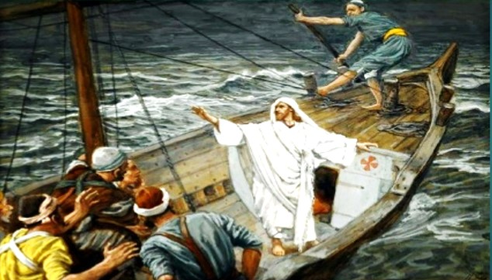
En aquel tiempo, Jesús atravesó, de nuevo en barca, a la otra orilla; una gran multitud se reunió a su alrededor, y se quedó junto al mar.

Slide 9
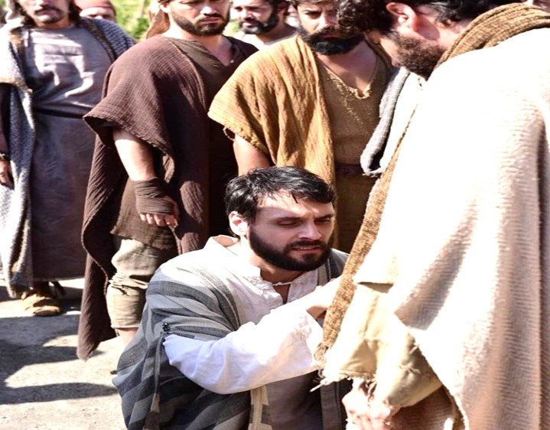
Se le acercó un jefe de la sinagoga, que se llamaba Jairo, y al verlo, se echó a sus pies, rogándole con insistencia:
-“Mi niña está en las últimas; ven, pon las manos sobre ella, para que se cure y viva”.

Slide 10
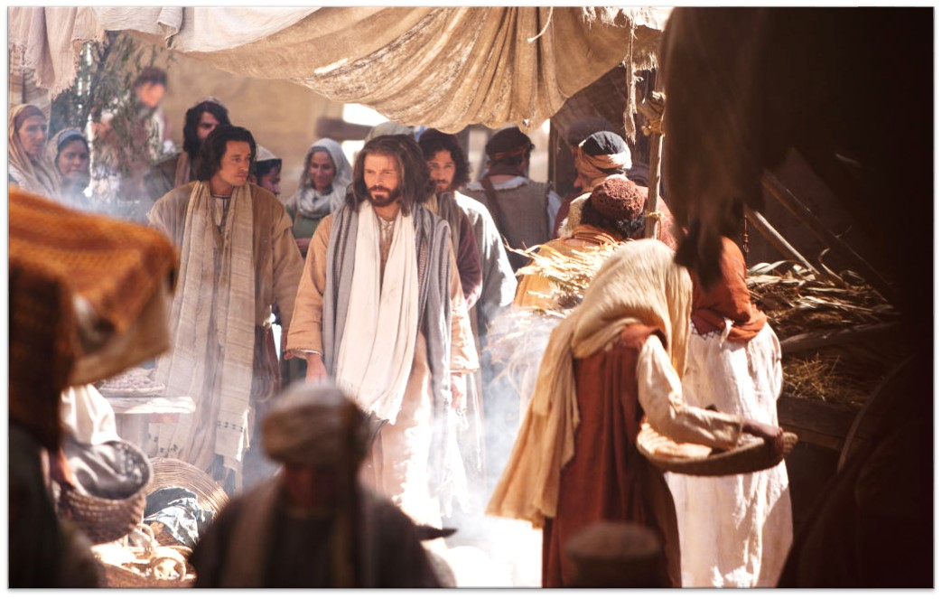
Jesús se fue con él, acompañado de mucha gente que lo apretujaba.

Slide 11
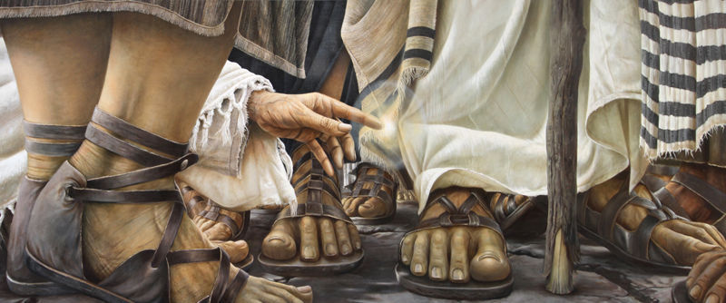
Había una mujer que, padecía flujos de sangre desde hacía doce años, Muchos médicos la habían sometido a toda clase de tratamientos, y se había puesto peor. Oyó hablar de Jesús y, acercandose
por detrás , entre la gente, le tocó el manto, pensando que con sólo tocarle el vestido se curaría.

Slide 12
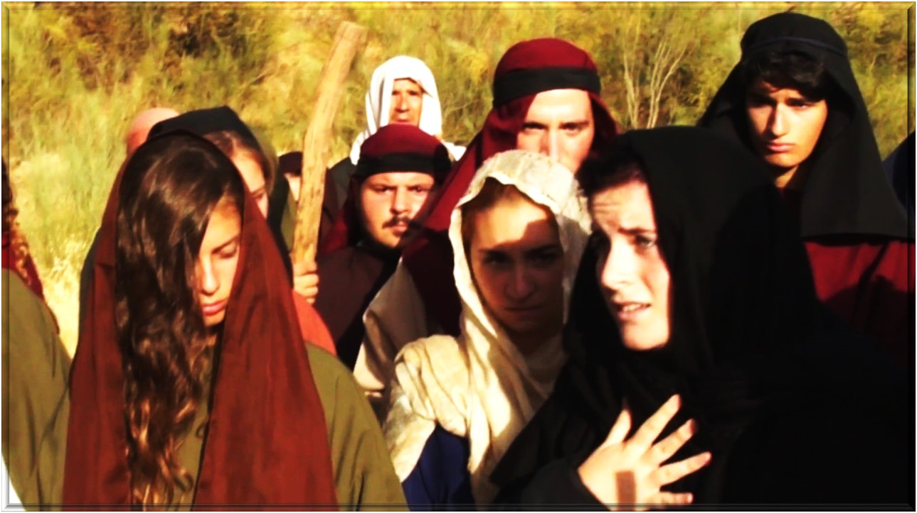
Inmediatamente se secó la fuente de sus hemorragias, y notó que su cuerpo estaba curado.

Slide 13
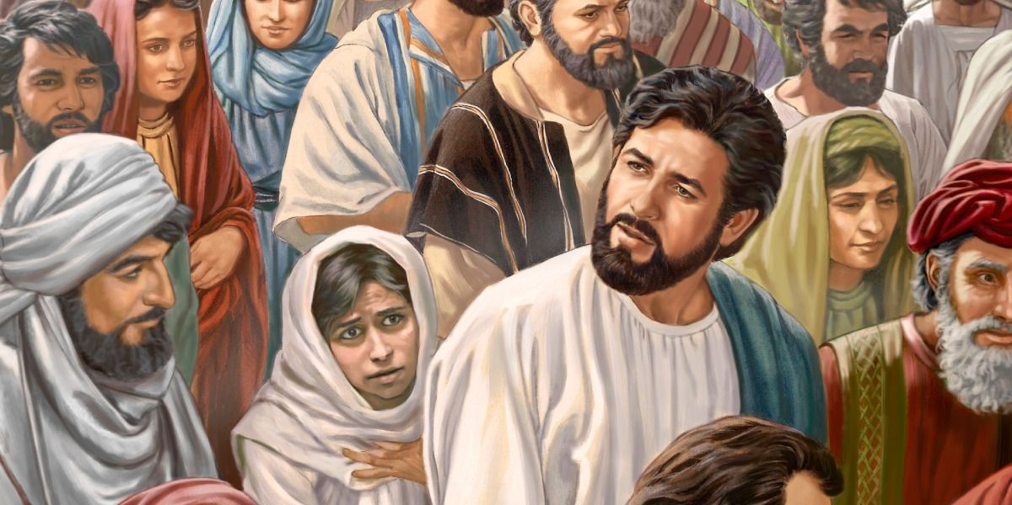
Jesús notando que había salido fuerza de él, se volvió enseguida, en medio de la gente preguntando: “¿Quién me ha tocado el manto?”. Los discípulos le contestaron:
“Ves como te apretuja la gente y preguntas: ¿Quién me ha tocado?” Él seguía mirando alrededor, para ver quién había sido.

Slide 14
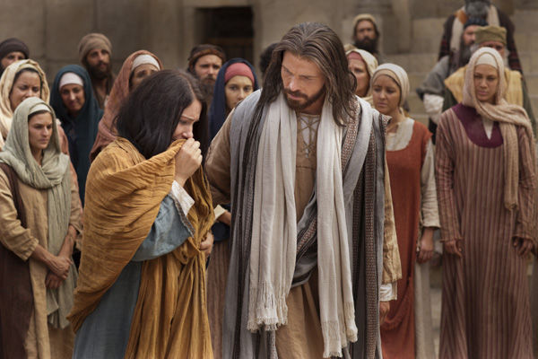
La mujer se acercó asustada y temblorosa, al comprender lo que había pasado, se le echó a los
pies y le confesó todo. Él le dijo: “Hija, tu fe te ha curado. Vete en paz y con salud”.

Slide 15
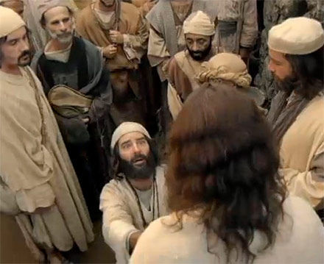
Todavía estaba hablando, cuando llegaron de casa del jefe de la sinagoga para decirle: “Tu hija se ha muerto. ¿Para qué molestar más al Maestro?”.
Jesús, alcanzó a oír lo que hablaban y le dijo al jefe de la sinagoga: “No temas; basta que tengas fe”.

Slide 16
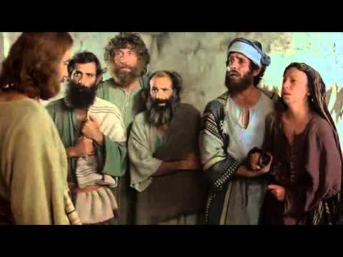
No permitió que lo acompañara nadie, más que Pedro, Santiago y Juan, el hermano de Santiago. Llegaron a casa del jefe de la sinagoga y encontró
el alboroto de los que lloraban y se lamentaban a gritos.

Slide 17
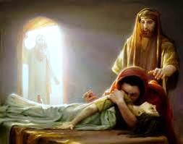
Entró y les dijo: “¿Qué alboroto y que lloros son éstos? La niña no está muerta; está dormida”. Se reían de él.

Slide 18
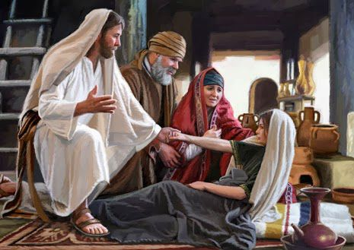
Pero él echó fuera a todos y, con el padre y la madre de la niña, la cogió de la mano y le dijo: –Talitha kum (que significa: “Contigo hablo, niña, levántate”).
La niña se levantó inmediatamente y comenzó a caminar; tenía doce años

Slide 19
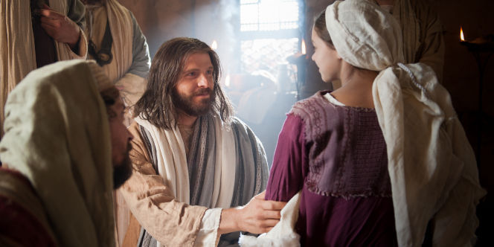
Y se quedaron totalmente admirados. Les insistió en que nadie se enterase; y les dijo que dieran de comer a la niña.

Slide 20
Preguntas para la lectura:
• ¿Cómo reacciona Jesús ante los personajes que aparecen en el texto?
¿Con qué gestos o palabras?

Slide 21
* En el encuentro con la mujer que padece hemorragias, ¿qué le llama la atención a Jesús?
¿Qué actitud de esta mujer es felicitada por el Señor?

Slide 22
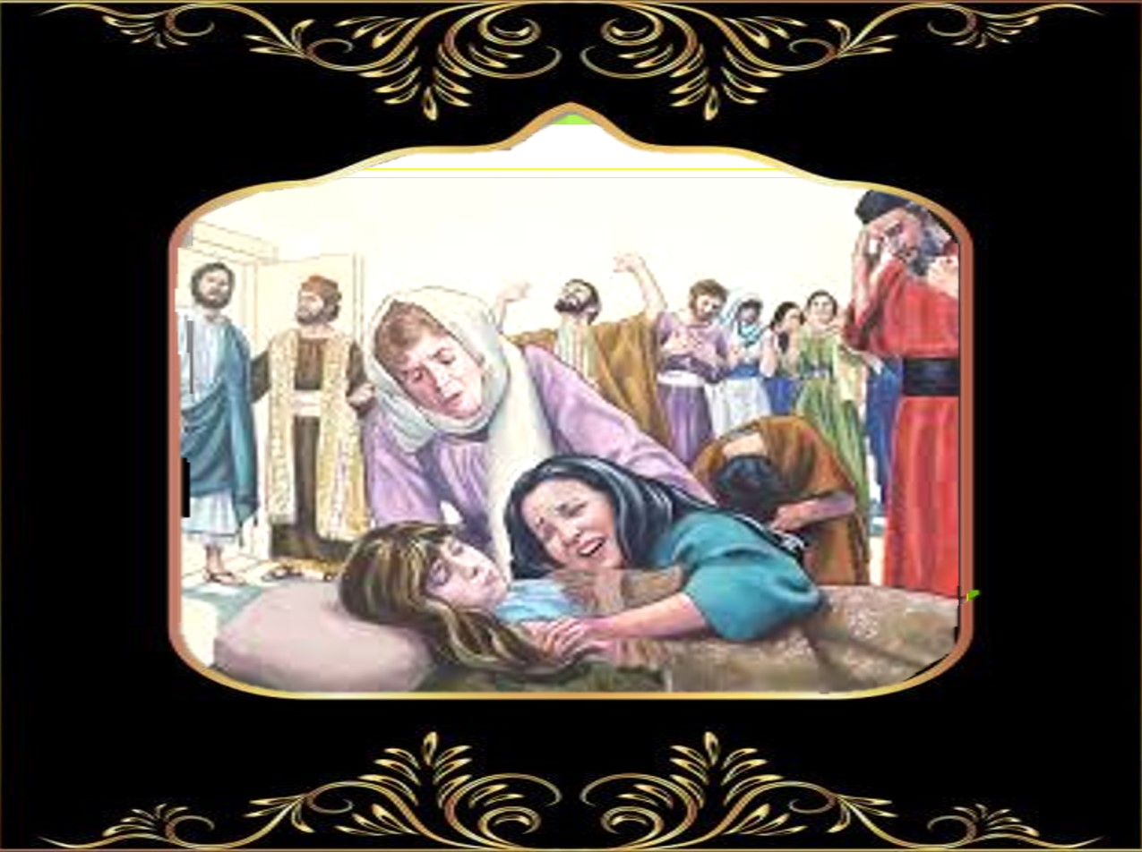
Con la hija de Jairo,
¿cómo reacciona la gente ante su muerte?
¿Qué hizo Jesús y qué les dijo?

Slide 23
¿Qué le dice a la niña en arameo?,
¿Qué significa? , ¿Qué sentido tiene esta frase en el texto?

Slide 24
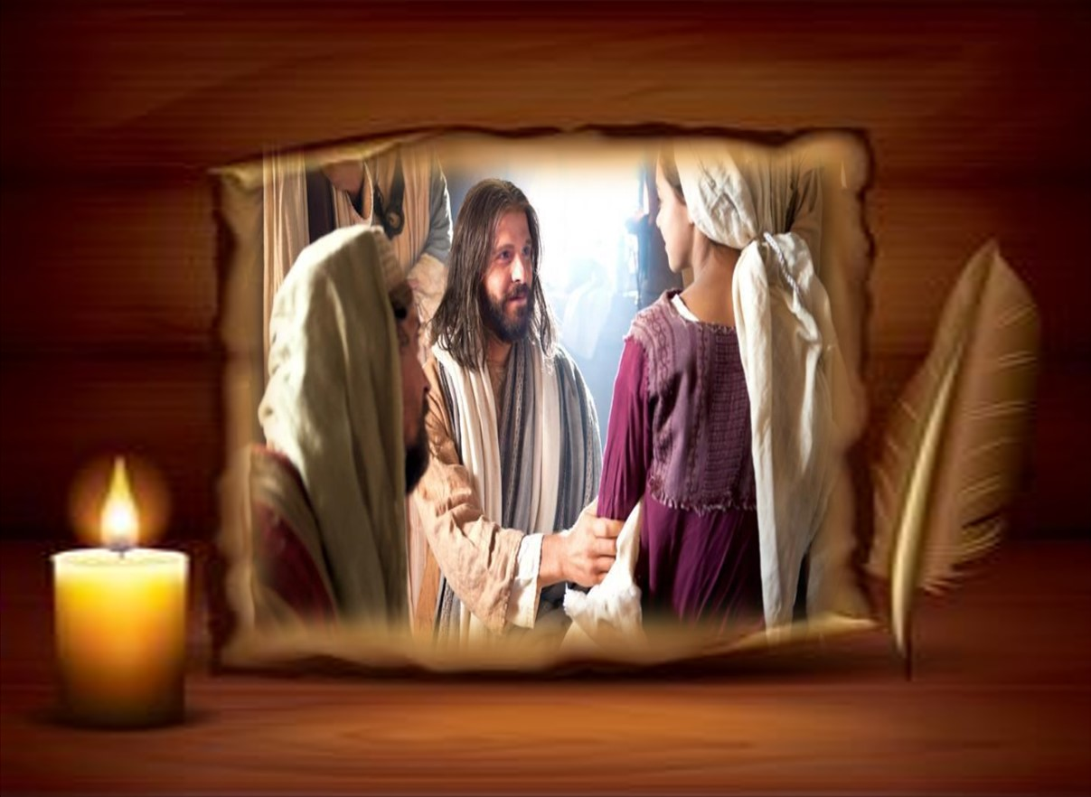
MEDITATIO
¿Qué ME dice el texto?
Motivación:
Jesús sigue ofreciendo hoy dignidad y vida verdadera a quienes se acercan a él con fe. Su milagro en cada uno de nosotros es, además, una invitación a extender su vida a otras personas y a otros ambientes.

Slide 25
En los dos milagros está presente la fe en Jesús: ¿Qué significa para mí tener fe?
En las dificultades:
¿Me comporto como una persona de fe?
¿En qué se nota?.

Slide 26
Jesús entrega su vida y salud a dos “intocables” de su tiempo.
Hoy, ¿quiénes son los marginados, los “impuros” en nuestra sociedad?
¿Cómo podemos llevarles vida y dignidad?

Slide 27
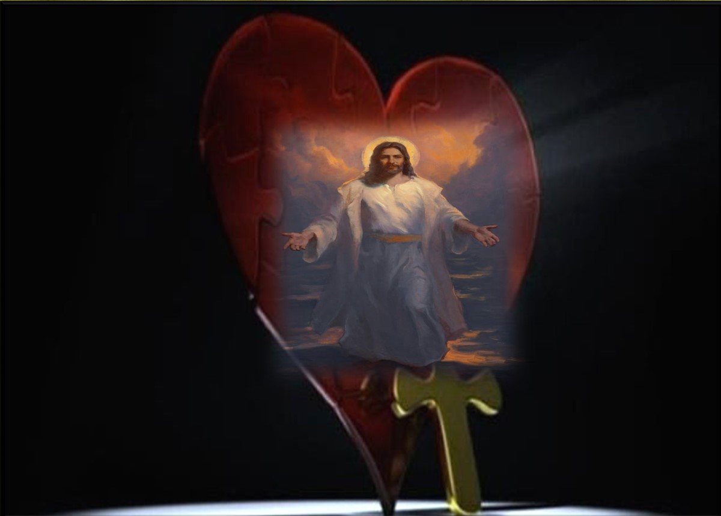
ORATIO
¿Qué le digo al Señor motivado por su Palabra
Motivación:
Con toda confianza, abrámosle el corazón al Señor y pidámosle que nos ayude a que nuestra fe en Él sea cada vez más vivencial y más testimonial.

Slide 28
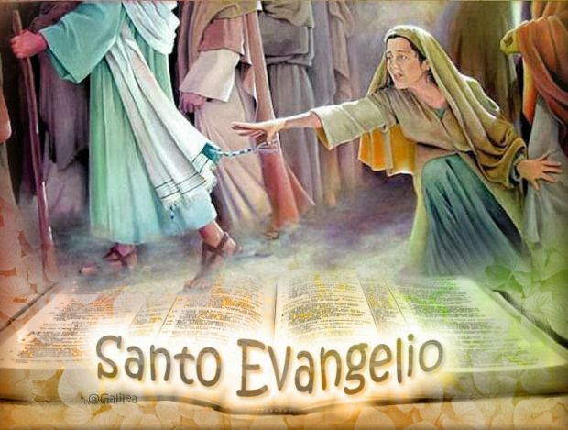
Luego de un tiempo de oración personal, podemos compartir en voz alta nuestra oración, siempre dirigiéndonos a Dios mediante la alabanza, la acción de gracias o la súplica confiada.
°Podemos iniciar nuestras oraciones con esta frase:
Señor Jesús, para que tengamos una fe firme, haz que…

Slide 29
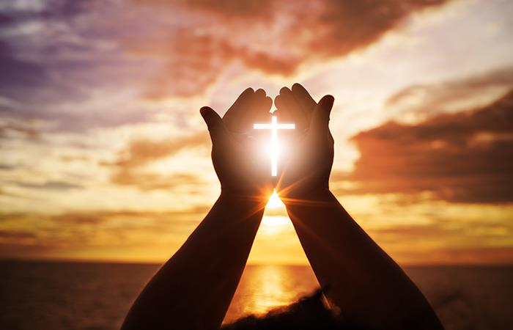
Salmo 29
Te ensalzaré, Señor, porque me has librado y no has dejado que mis enemigos se rían de mí. Señor, sacaste mi vida del abismo, y me hiciste revivir cuando bajaba a la fosa
Te ensalzaré, Señor, porque me has librado

Slide 30
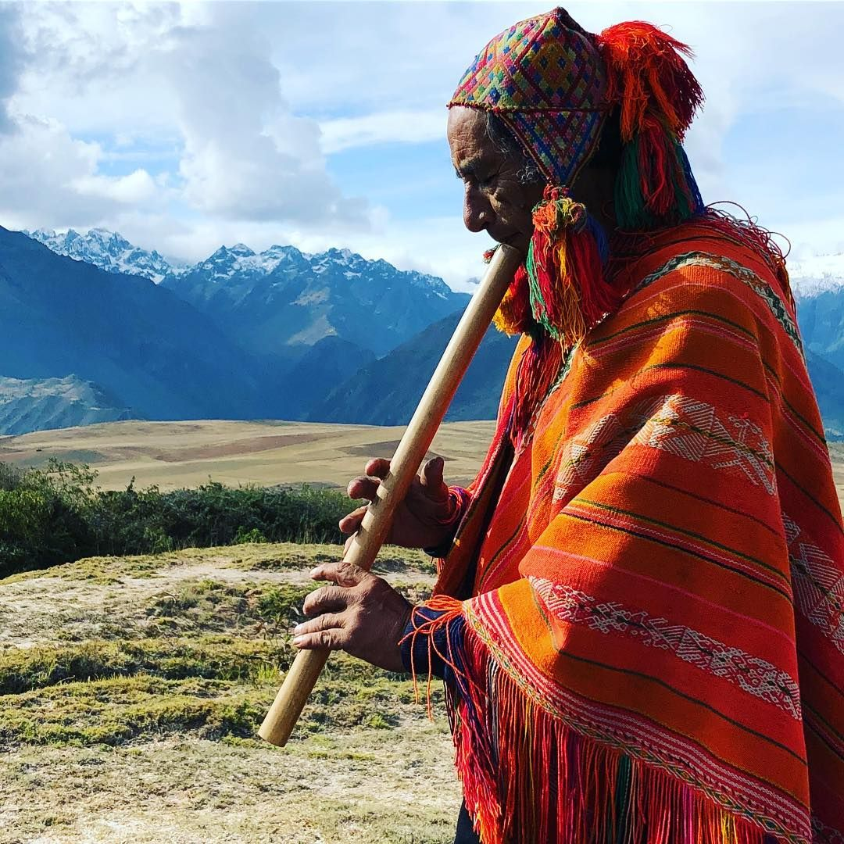
Toquen para el Señor, fieles suyos, den gracias a su nombre santo; su cólera dura un instante; su bondad, de por vida; al atardecer nos visita el llanto; por la mañana, el júbilo
Te ensalzaré, Señor, porque me has librado.

Slide 31
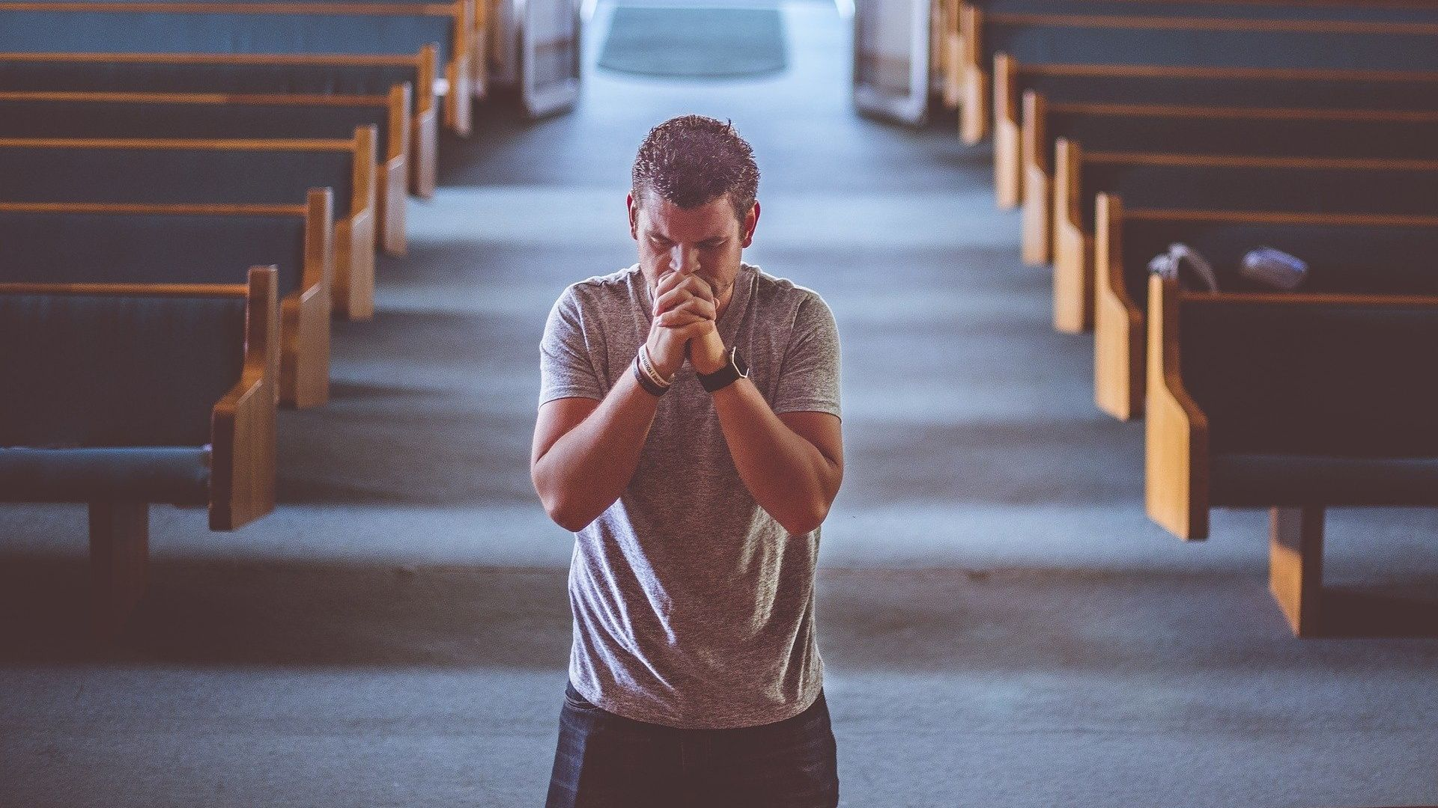
Escucha, Señor, y ten compasión de mí, Señor, socórreme. Cambiaste mi luto en danzas. Señor, Dios mío, te daré gracias por siempre.
Te ensalzaré, Señor, porque me has librado.

Slide 32
CONTEMPLATIO
¿Qué me lleva a hacer el texto?
Motivación:
Esta es una hermosa conferencia que san Vicente dirige a las Hijas de la Caridad, elogiando la fe de las pobres campesinas. La fe de los pequeños y de los sencillos siempre será un modelo para nosotros:
“Hijas mías, ¿no han oído decir alguna vez que Dios escogió a los pobres para hacerlos ricos en la fe?.
.. La fe es una gran posesión para los pobres, ya que una fe viva obtiene de Dios todo cuanto razonablemente queremos.

Slide 33
Hijas mías, si son verdaderamente pobres, son también verdaderamente ricas, ya que Dios es vuestro todo. Fíense de él, mis queridas hermanas. ¿Quién ha oído decir jamás que los que se han fiado de las promesas de Dios se han visto engañados? Esto no se ha visto nunca, ni se verá jamás. Hijas mías, Dios es fiel en sus promesas, y es muy bueno confiar en él, y esa confianza es toda la riqueza de las Hijas de la Caridad, y su seguridad. ¡Qué felices serán, hijas mías, si no les falta nunca esta confianza!” (San Vicente IX,99-100)

Slide 34
Compromiso:
La fe es una gracia, un don que el Señor nos da, de ahí
¿qué puedo hacer para que mi fe en el Señor, crezca,
madure y así fructifique
en buenas obras?

Slide 35
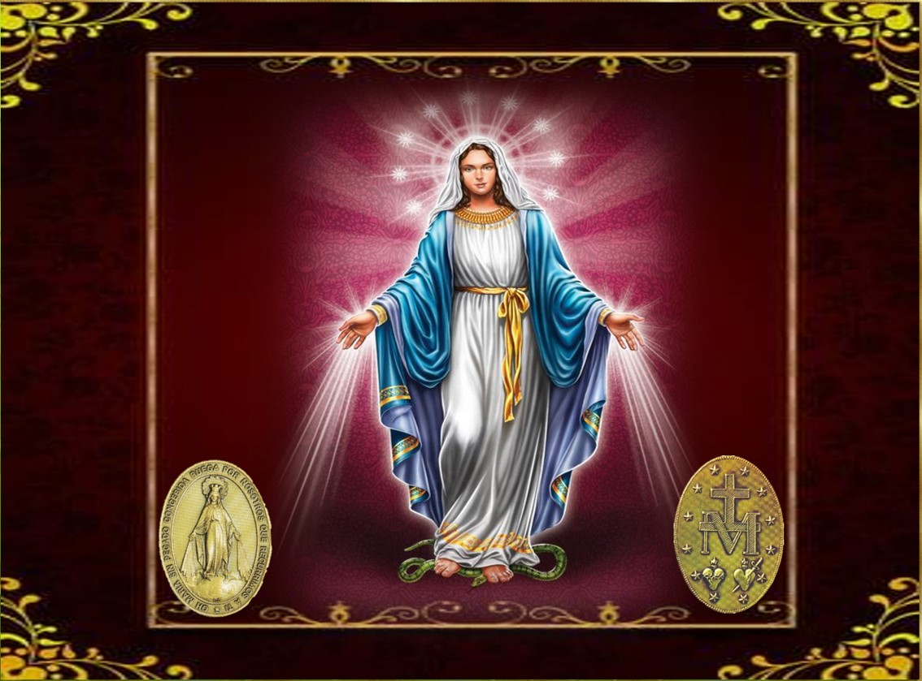
Texto de Lectio Divina: Padre César Chávez Alva (Chuno) C.ongregación de la Misión.
Power Point : Sor Pilar Caycho Vela - Hija de la Caridad de San Vicente de Paúl

